Slide 1
数据结构
葛铠，蒋雨峰

Slide 2
查找
查找关键字在列表中的位置，如果找到返回位置，否则返回空
1.基于线性表查找
2.基于树查找
3.哈希查找法

Slide 3
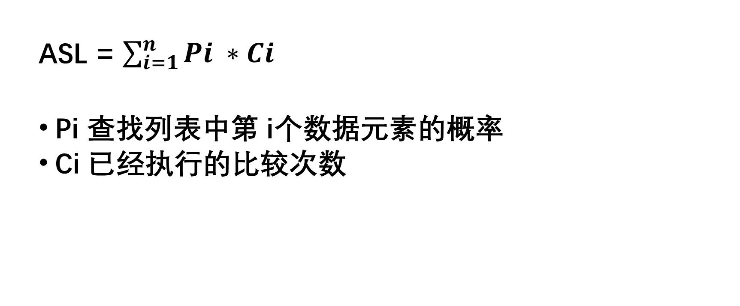
平均查找长度 :
ASL = $\sum_{i=1}^{n}{Pi ∗Ci}$
Pi 查找列表中第 i个数据元素的概率
Ci 已经执行的比较次数

Slide 4
顺序查找法

Slide 5
4 | 1 | 2 | 3 | 4 | 5 | 6 | 7 | 8 | 9
int SeqSearch(Recordlist l,int k) {
l.r[0] = k; //设置哨兵
指针 i 从后往前遍历 直到遇到 k
return i;
}
哨兵
typedef struct {
int r[10];
int length;
}Recordlist;

Slide 6
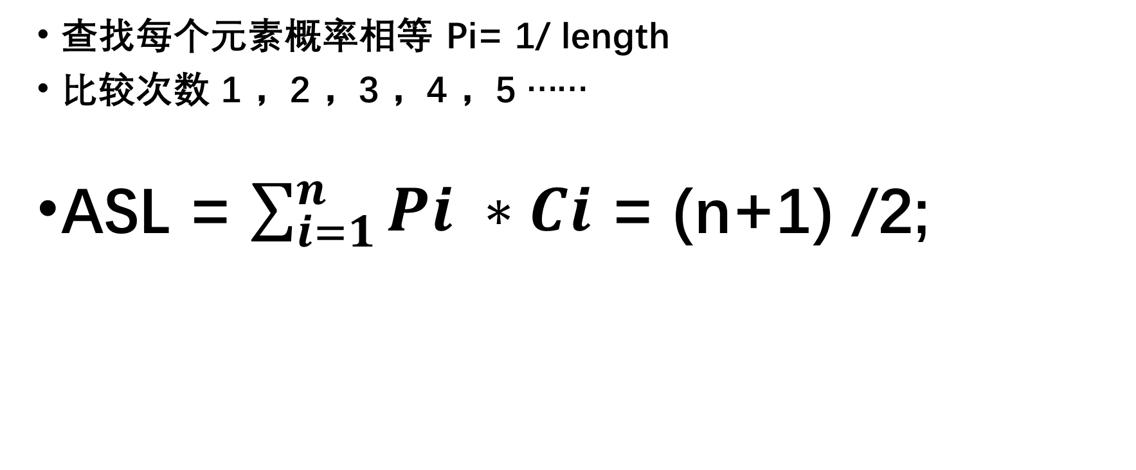
成功的ASL
查找每个元素概率相等 Pi= 1/ length
比较次数 1 ，2 ，3 ，4 ，5 ……
ASL = $\sum_{i=1}^{n}{Pi ∗Ci}$ = (n+1) /2;

Slide 7
折半查找

Slide 8
int binsearch(int num[],int k) {
begin 数组头 end 数组尾 mid 数组中间
while( begin < end) {
if(mid == k) {
返回 mid
}else if(mid < k) {
begin = mid + 1; // k 不在左边
}else {
end = mid-1; // k 不在右边
}
}
return -1;
}
ASL = log(n+1)/log(2) - 1

Slide 9
分块查找
1 | 2 | 3 | 4 | 5 | 6 | 7 | 8 | 9 | 10
分成三块，再对每块调用其他查找算法

Slide 10
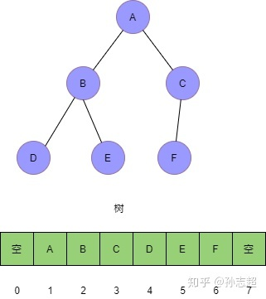
二叉排序树
对于每一个节点：
左子树小于根节点
右子树大于根节点

Slide 11
建树: 先建立一棵空树，往里面插入

Slide 12
typedef struct TreeNode* Tree;
struct TreeNode {
int data;
Tree Left;
Tree Right;
};
Tree Insert(Tree T,int data) {
if(!T) {
新节点 = data
}else if(T->data > data) {
递归插入左子树
}else 递归插入右子树
return T;
}

Slide 13
查找

Slide 14
Tree Search(Tree T,int data) {
if(!T) 返回null
else if(T就是data) return T;
else if(T大于data) {
调用Search(T->Left,data);
}else {
调用Search(T->Right,data);
}
}

Slide 15
节点删除 如果是叶节点

Slide 16
如果要删除的节点只有一个子节点

Slide 17
如果要删除的节点有两个子节点，这时就变得复杂了。
我们需要找到这个节点的右子树上的最小结点
把最小结点替换到我们计划删除的节点上；
然后，再删除这个最小的节点最小结点，可以转化成之前的两种情况之一

Slide 18
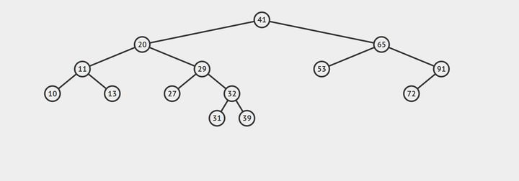
想要删除节点20,它的右子树的最小节点【H】没有子节点

Slide 19
想要删除节点20,它的右子树的最小节点【H】存在右节点

Slide 20
void Delete(Tree &T,int data) {
if(!T) return ;
if(T->data > data) {
递归删除左子树
}else if(T->data < data) {
递归删除右子树
}else 找到了data
if(左右子树都有) {
1.当前节点换成找到左子树的最大值
2.递归删除左子树中的最大值
}else
if(!T->Left) T = T->Right;
else T = T->Left;
}

Slide 21
交换类排序 ： 冒泡排序

Slide 22
void BubbleSort(int a[],int n) {
for(i遍历从1 到 n-1) {
for(j遍历从1到 n-i) {
if(前一项比后一项大) {
交换a[j],a[j+1]
}
}
}
}

Slide 23
快速排序

Slide 24
分而治之
void QuickSort(int a[],int low,int high) {
if(low < high) {
int pos;
pos = QuickPass(a,low,high)
quicPass找出一个基准数X，左边比X小，右边比X大
QuickSort(a,low,pos-1);
QuickSort(a,pos+1,high);
}
}

Slide 25
int QuickPass(int a[],int low,int high) {
选一个数X
while(low < high){
一直做high--；
直到X > a[high] ,就把high放到low ，high空出来
一直做low++；
直到X < a[low] ,就把low放到high ，
low空出来
}
此时low==high
a[low] = x;
return low;
}

Slide 26
选择排序
void selectSort(int a[],int n) {
for(int i=1 ;i<n ;i++) {
初始min = i；
找出i+1到 n-1的最小值min
if(min != i)
swap(a[min],a[i]);
}
}

Slide 27
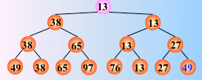
树形选择排序

Slide 28
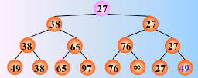
反复这个过程，仅需将叶子结点的最小关键字改为最大值∞，即可

Slide 29
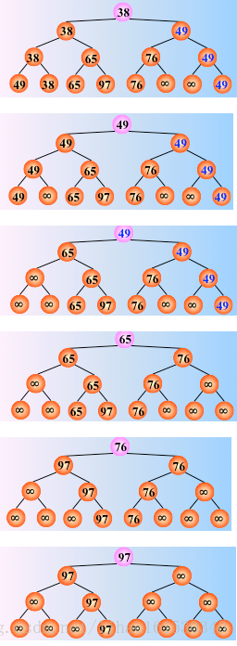
然后做循环直到原叶节点全部为无穷
采用数组来存储树，
代排数组存在完全二叉树的叶节点中，多余叶节点 填入∞

Slide 30
待排数组 n个值 则完全二叉高树ceil(log(n)/log(2))+1; 总结点数 pow(2,h)-1 则用于储存完全二叉树数组大小应pow(2,h)

Slide 31
void TreeSelectSort(int a[],int n) { 根据叶节点填入根节点直到选出最小值 while(count < n){ 把最小值记录依次在a中 修改叶节点的最小值为无穷 再修改次叶节点到总根节点的路径上的值 } } }

Slide 32
堆排序
同样堆以数组实现

Slide 33
建堆 ： 大根堆
void buildHeap(int a[],int n) {
for(int i = n/2 ; i>=0 ;i--) {
//分别调整每个子堆
shift(a,n,i);
}
}

Slide 34
void HeapSort(int a[],int n) {
buildHeap(a,n);
for(int i = n-1;i>0;i--) {
交换根和最后一个数，那么大的数就会沉下去
shift(a,i-1,0);
//下滤 ，把 a[0] 放在正确的位置
}
}

Slide 35
void shift(int a[],int n,int p) { int X = a[p]; for(Parent = p ; 孩子还在n里; Parent = Child) { Child = 2*Parent 或者 2*parent+1 ; if( X >= a[Child]) { break; }else{ a[Parent] = a[Child]; } 直到X比当前的孩子大，说明X应当放在Parent } a[Parent] = X; }

Slide 36
